Slide 1

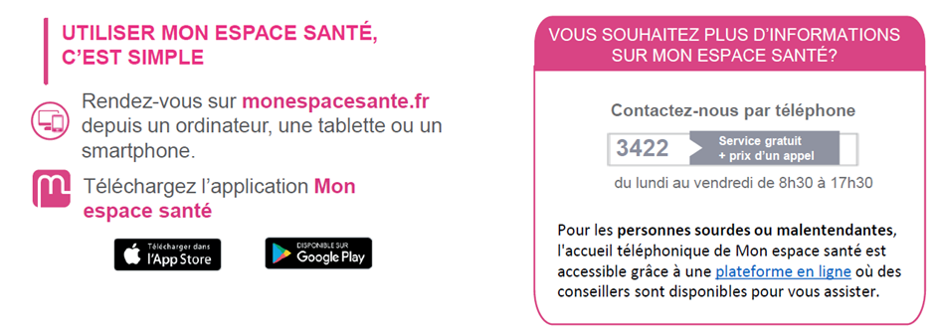
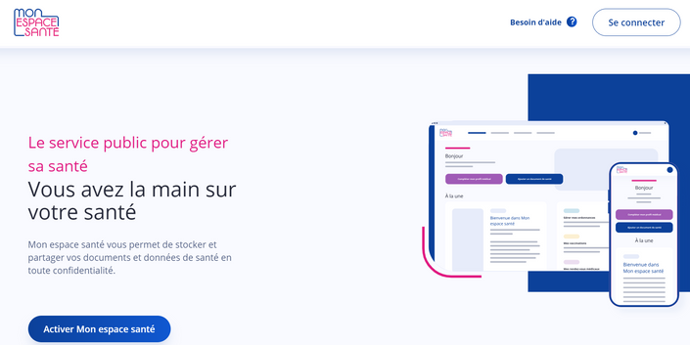
Mon Espace Santé
Présentation

Slide 2


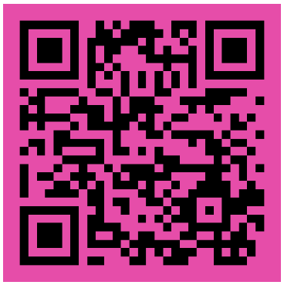
Présentation

Slide 3
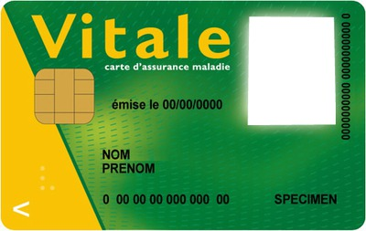

Présentation MES
Contexte
A l’origine, il existait le DMP mais qui n’a pas vraiment fonctionné (peu d’alimentation, peu de comptes créés)
Loi OTSS de juillet 2019 a prévu la création automatique des comptes MES, sauf par opposition de l’usager.
Toutes personnes rattachées à un régime d’assurance maladie ont eu la création d’un compte MES.
Carnet de santé numérique accessible via l’application mobile ou internet.
Sur internet : https://www.monespacesante.fr
En téléchargeant l’application mobile

Slide 4
Présentation MES
Contexte

Slide 5
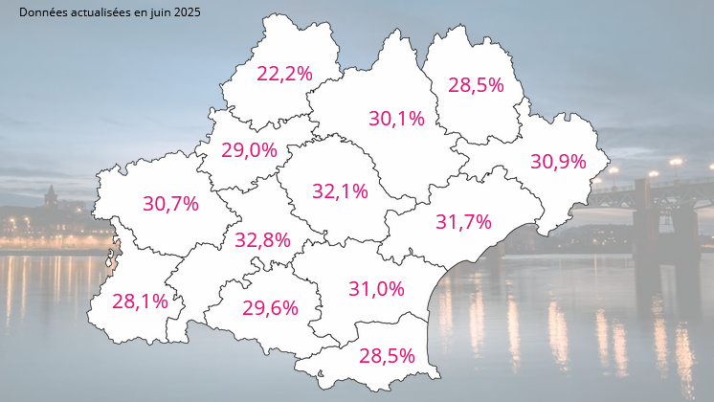
Chiffres
Le carnet de santé numérique continue de s’installer dans le quotidien des Français
Taux d’activation de MES par département

Slide 6

Chiffres
Les 25-69 ans, moteurs de l'activation !
Démographie & Mon espace santé par tranche d’âge (au 03/01/2025)
Population Française (source INSEE)
% de la population française ayant un profil Mon espace santé activé (/total de la population française)​
X%
Profil Mon espace santé activés

Slide 7

Chiffres
Les citoyens, acteurs de Mon espace santé
Les principales fonctionnalités utilisées
Nombre de visiteurs
connectés en 2024
+ 10% de trafic sur l’application mobile par rapport à 2023
Site internet
2
1
2 250 000
3
sur l’Application mobile (5M téléchargements)
X2 sur le trafic sur le site internet par rapport à 2023
Messagerie
Documents
Profil médical
6 650 000
Application Mobile
sur site Web desktop
50% des visiteurs reviennent d'un mois sur l'autre sur l’Application mobile
2
1
6 700 000
3
12% des visiteurs reviennent d'un mois sur l'autre sur le site internet
Agenda
Documents
Messagerie
sur site Web mobile

Slide 8
Chiffres
Les documents de santé, principal usage du carnet de santé aujourd’hui
9 utilisateurs sur 10
ont déposé un document de santé
80%
Des documents déposés sur les profils Mon espace santé activés sont consultés par les utilisateurs*
*Taux de documents consultés sur 1 mois comparé au taux de profils Mon espace santé activés, avec une hypothèse d’alimentation homogène des documents

Slide 9


Chiffres
L'alimentation de Mon espace santé par les professionnels de santé continue de progresser grâce au programme Ségur numérique
1 document sur 2
2 français sur 3
67 000 médecins
17 000 pharmacies
263 groupements de laboratoires
50% des radiologues libéraux
3 700 établissements de santé
6 500 établissements sociaux et médico-sociaux
Ont déposé des documents
Sur le seul mois de décembre 2024
en France est déposé sur Mon espace santé
Ont reçu un document de santé dans Mon espace santé

Slide 10
Chiffres
La consultation de Mon espace santé par les professionnels de santé reste modeste mais s’accélère fortement
25%
des établissements de santé ont un professionnel de santé qui a consulté Mon espace santé dans le dernier mois
+ 30 000
professionnels de santé libéraux ont consulté Mon espace santé dans le dernier mois

Slide 11




Chiffres
Indicateurs par région
Taux d’activation Mon espace santé
Par couloir | Nombre de PS/ES ayant alimenté le DMP |  | Nombre de documents alimentés par les PS
 | 2024 | Evolution par rapport à 2023 | 2024 | Evolution par rapport à 2023
Hôpital | 412* | +50% | 8 375 197 | +53%
Biologie | 22** | 0 | 13 625 933 | +11%
Médecine de ville (centre de santé, cabinet individuel, cabinet de groupe, exercice en société, maison de santé ou pôle de santé) | 8 562 | +42% | 10 153 731 | +170%
Officine | 1 899 | +63% | 626 686 | +185%
Radiologie libérale | 955*** | -5% | 722 362 | -6%
ESMS | 670 | +301% | 217 354 | +185%
TOTAL | 12 520 | +75% | 24 683 263 | +100%
24,9 %
(+13 points par rapport à 2023)
(Régime Général)
Nombre de visiteurs connectés
(nombre d’utilisateurs uniques de MES à s’être connecté au service durant l’année 2024)
1 421,6k
(+116% par rapport à 2023)
Nombre de PS (tous couloirs confondus) ayant consulté Mon espace santé en 2024
8 761
(+71% par rapport à 2023)
* Site géographique des ES
** SELAS sièges
***médecins (ou médecins en formation) ayant alimenté des DMP avec des CR d’imagerie médicale

Slide 12
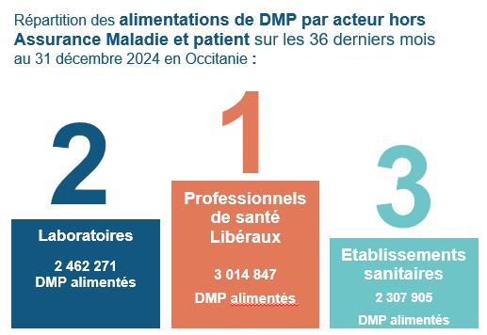
Chiffres
Indicateurs par région
Taux d’activation Mon espace santé
24,9 %
(+13 points par rapport à 2023)
(Régime Général)
Nombre de visiteurs connectés
(nombre d’utilisateurs uniques de MES à s’être connecté au service durant l’année 2024)
1 421,6k
(+116% par rapport à 2023)
Nombre de PS (tous couloirs confondus) ayant consulté Mon espace santé en 2024
8 761
(+71% par rapport à 2023)

Slide 13



Chiffres
Synthèse
30 %
97%
1 document
sur 2
est envoyé sur MES
Comptes actives en Occitanie
Comptes créés par l’assurance maladie
Une augmentation de Presque 1% par mois

Slide 14
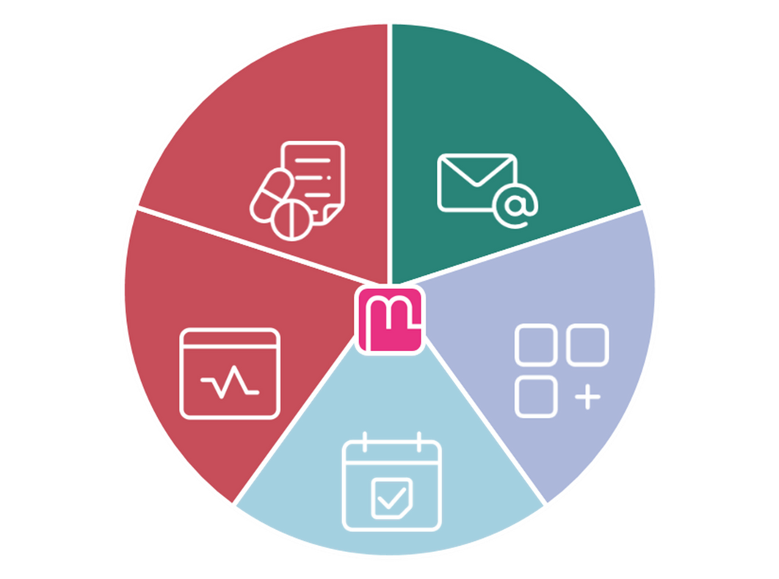
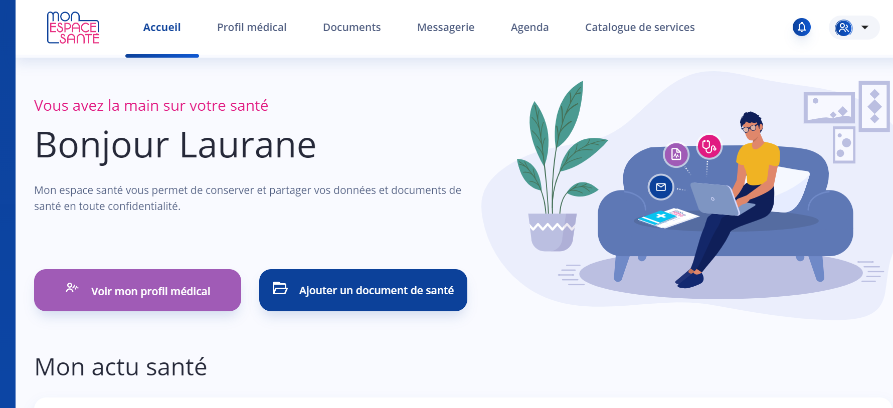
Présentation MES
5 grandes fonctionnalités pour mieux soigner et gérer sa santé
Une Messagerie sécurisée de santé
Le profil médical à compléter par les usagers
Les documents pour les PS et les usagers
Un catalogue d‘application de santé référencées par l‘Etat
Un agenda

Slide 15
Présentation MES
5 grandes fonctionnalités pour mieux soigner et gérer sa santé
Document : pour retrouver ses documents de santé déposés par les professionnels de santé et par l’usager (ordonnances, CR d’examens, CR analyses de sang, …)
Un profil medical : à completer par l’usager (allergie, traitement, maladie, directives anticipées, contact à contacter d’urgence, personne de confiance, …)
Une messagerie sécurisée : pour communiquer de manière sécurisée entre l’usager et le professionnel de santé ou pour envoyer ses ordonnances à la pharmacie
Un agenda : pour remplir ses rendez-vous médicaux et être informé des examens/dépistages/rappels de vaccination à faire
Un catalogue d‘application de santé référencées par l‘Etat

Slide 16
Présentation MES
Documents

Slide 17

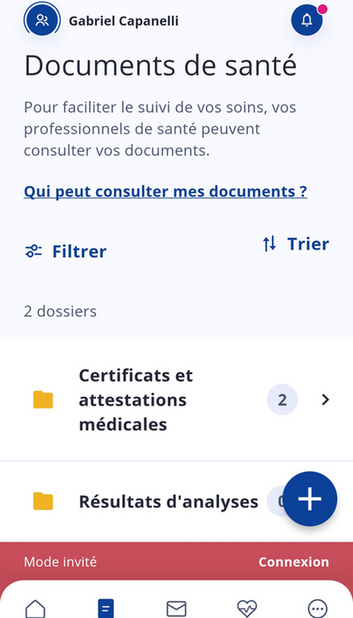
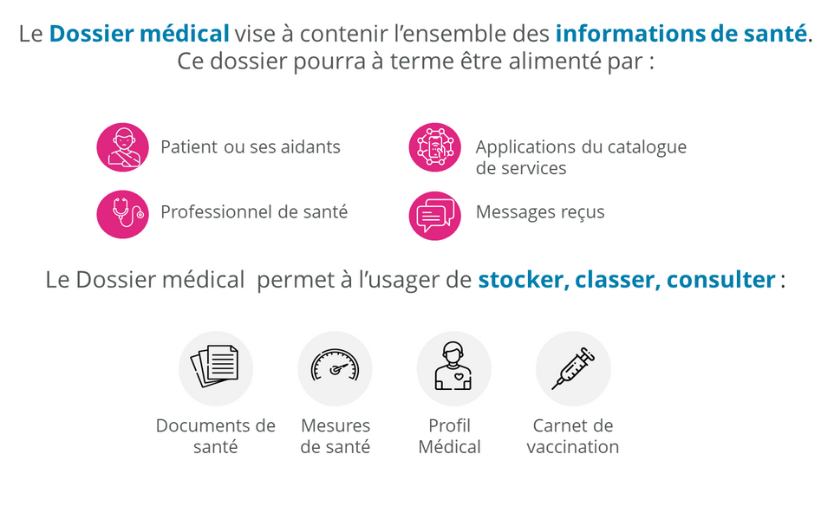
Présentation MES
Dossier médical
Dossier médical
Consultation et alimentation des documents ajoutés par l’usager ou ses professionnels de santé (ordonnance, compte rendu d’hospitalisation, biologies, ..)
Alimentation et consultation par l’usager de son profil médical: antécédents médicaux, vaccinations, mesures de santé, …

Slide 18
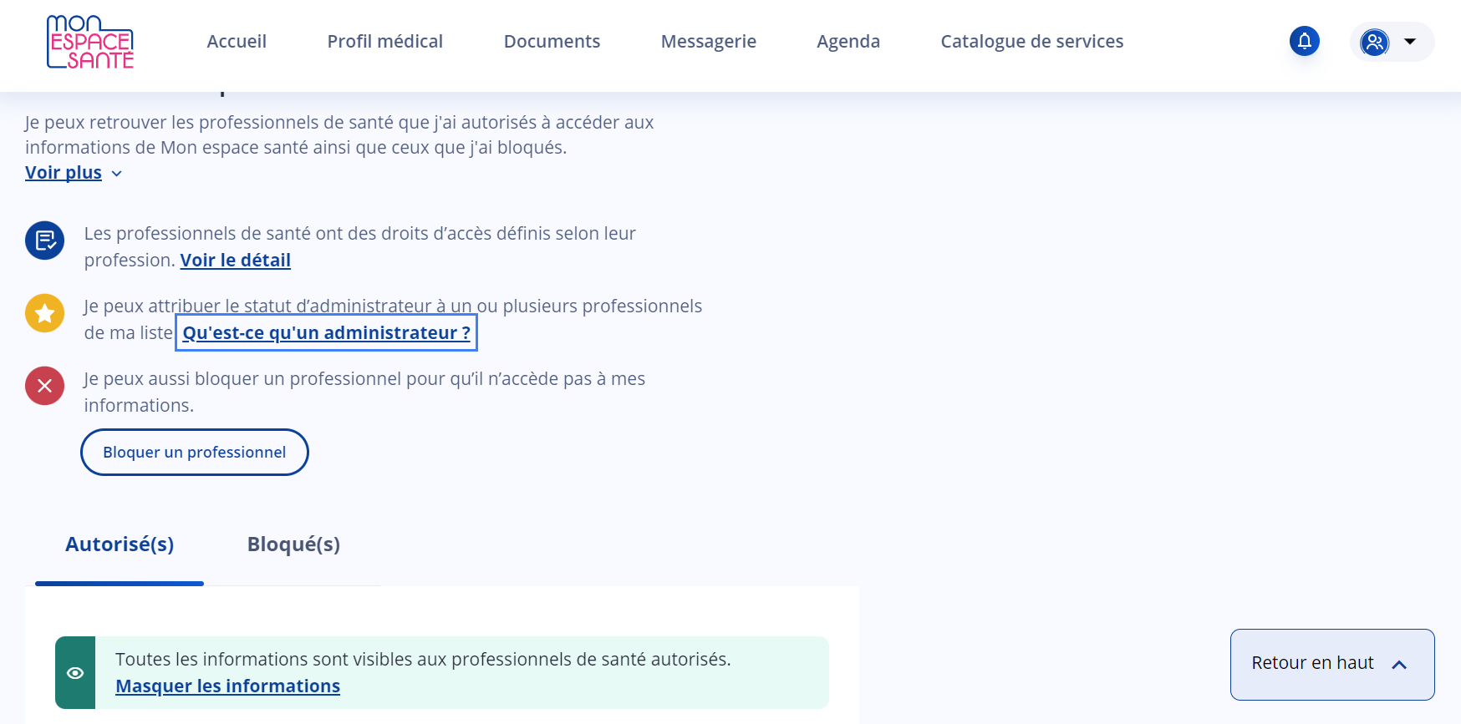
Présentation MES
Dossier médical

Slide 19
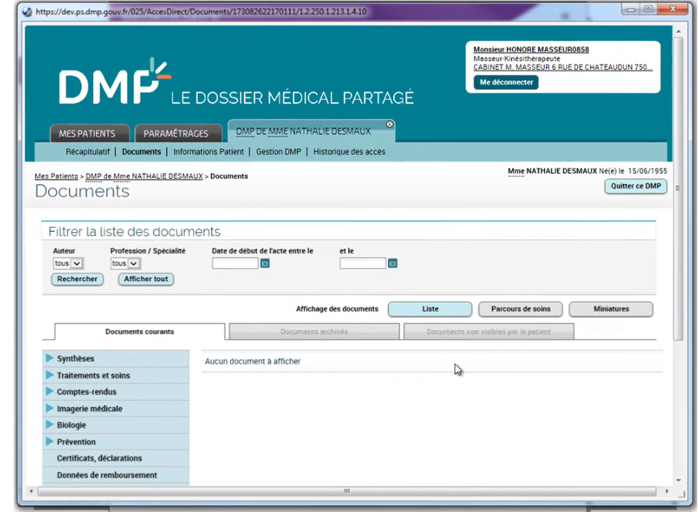



Présentation MES
Côté professionnel de santé
Le professionnel de santé n’intéragit pas directement avec l’espace de santé du patient mais via:
  le logiciel métier
  webdmp.fr
Consultation / alimentation avec carte CPS : le professionnel renseigne l’INS patient et peut accéder à son dossier.
La mise à jour des logiciels métiers vise à automatiser le partage des documents vers Mon espace santé et donc à réduire au maximum toute « action humaine supplémentaire ».

Slide 20
Présentation MES
Côté professionnel de santé

Slide 21
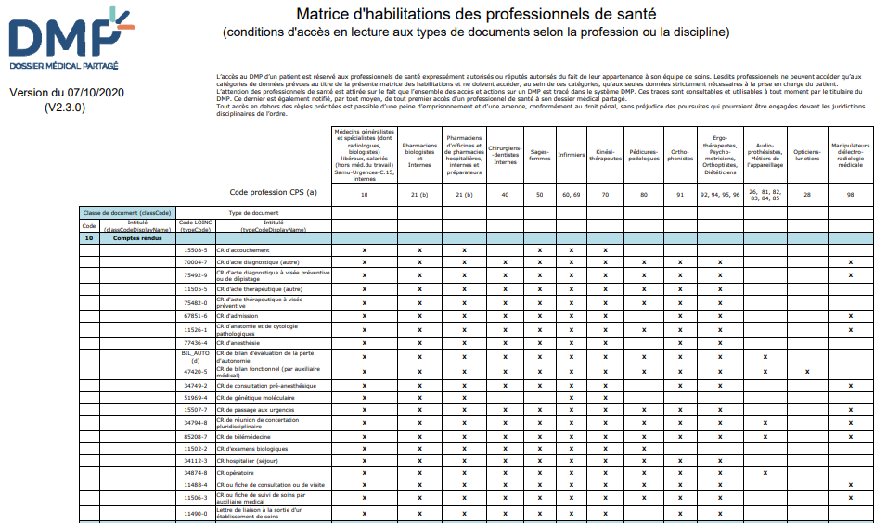
Présentation MES
Matrice d’habilitation
Les PS peuvent :
  déposer des documents (comptes-rendus de biologie, radios, etc.) via leur logiciel métier ou le site dmp.fr
  consulter les documents via leur logiciel ou le site dmp.fr, si l’usager leur donne son consentement, y compris en cas d’urgence, selon la matrice d’habilitation DMP : Légifrance - Publications officielles - Journal officiel - JORF n° 0252 du 29/10/2023 (legifrance.gouv.fr)

Slide 22

Présentation MES
Documents obligatoirement versés
Plusieurs documents sont obligatoirement déposés dans l’espace santé du patient :
  CR des examens de biologie médicale et de radio-diagnostiques
  Lettres et courriers adressés à un professionnel de santé
  Prescription de produits de santé (hors hôpital)
  Lettre de liaison entrée et sortie d’hospitalisation
  Volet de synthèse médicale réalisé au moins une fois par an par le médecin traitant
  CR opératoire
  Prescription d’examen de biologie médicale et demandes d’examen de radiologie
Arrêté du 26 avril 2022 fixant la liste des documents soumis à l'obligation d’alimentation de MES prévue à l'article
L. 1111-15 du code de la santé publique

Slide 23
Présentation MES
Profil médical

Slide 24
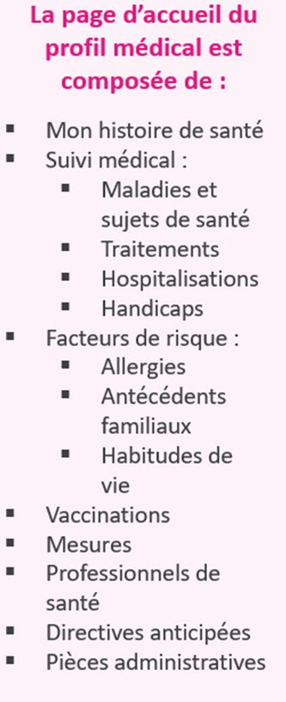
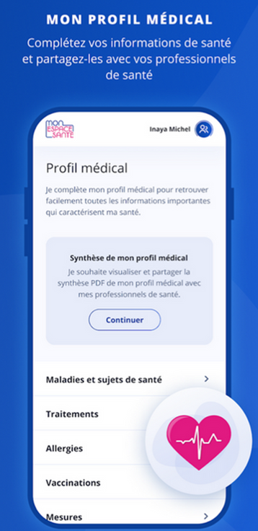
Présentation MES
Profil médical
Le profil médical
Alimentez votre profil médical avec les informations utiles à votre à votre prise en charge
Renseignez et suivez les mesures de votre choix : poids, glycémie, tension artérielle...
Téléchargement de la synthèse et dépôt dans les “Documents” pour partage avec les PS

Slide 25
Présentation MES
Messagerie citoyenne

Slide 26

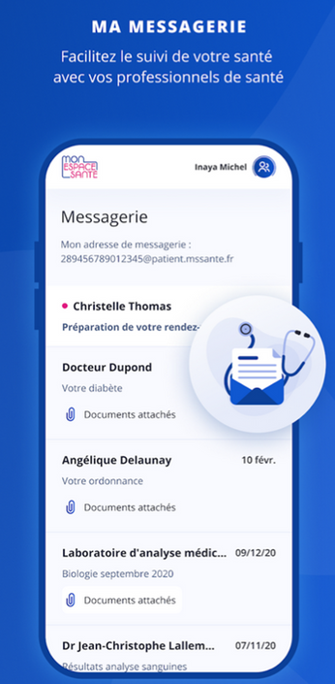
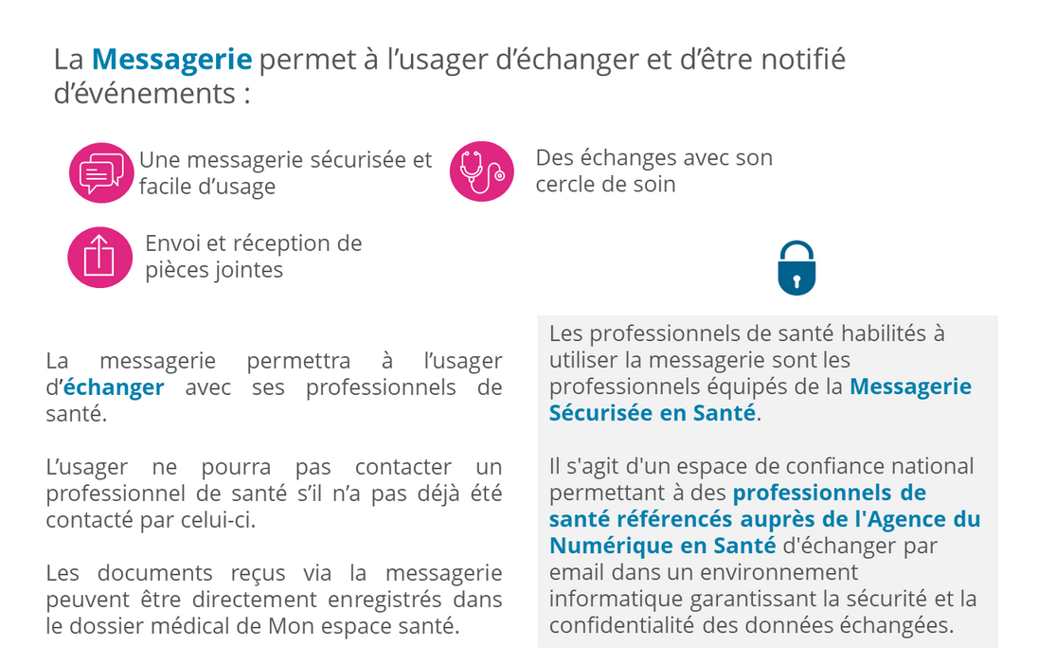
Présentation MES
Messagerie de santé citoyenne
Messagerie sécurisée
Réception en toute sécurité des informations personnelles en provenance de l’équipe de soin de l’usager, via un service de messagerie de santé sécurisée. Envoi de rappel de rendez-vous ou de planning. Envoi de consignes de préparation, d’ordonnances, de documents thérapeutiques.

Slide 27
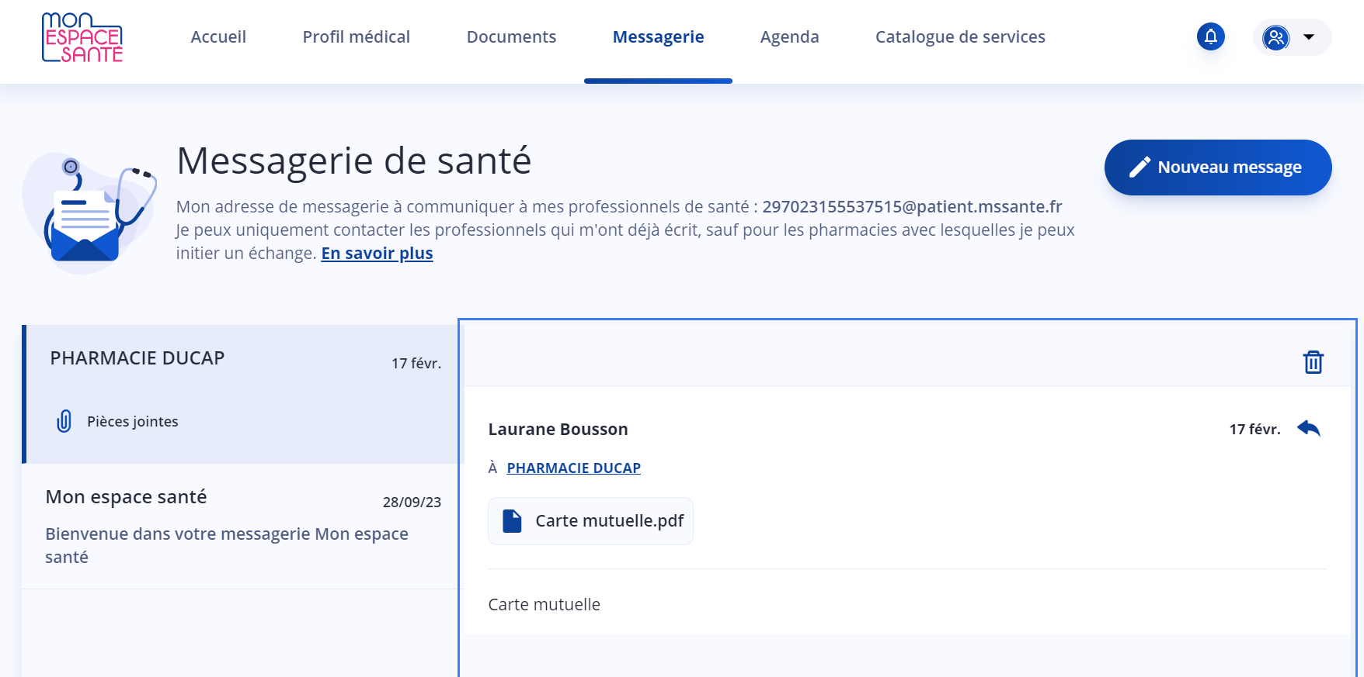
Présentation MES
Messagerie de santé citoyenne

Slide 28




Pour qu’un PS mette fin à une discussion, il doit indiquer [FIN] dans l’objet du message.
Présentation MES
MSS côté professionnel de santé
Prérequis pour échanger de manière sécurisée avec les patients
Le professionnel de santé doit avoir une messagerie sécurisée de santé (MSSanté):
boîte aux lettres MSSanté nominative (individuelle).
Ex: nom.prenom@nom_operateur.mssante.fr
boîte aux lettres MSSanté organisationnelle (d’équipe).
Ex: secretariat@nom_operateur.mssante.fr
Disposer de l’adresse de messagerie du patient ou de l’usager
L’adresse du patient est au format suivant : ​
matriculeINSde l’usager@patient.mssante.fr​
​
Pour rappel le matricule INS est constitué du NIR et d’une clé de contrôle. Il comporte 15 caractères alphanumériques​.
Plusieurs opérateurs proposent une messagerie sécurisée: Medimail (opérateur régional), Opérateur ES (la structure elle-même), Opérateur national (Mailiz) par l’ANS, Messagerie citoyenne (Assurance Maladie).

Slide 29
Présentation MES
Catalogue de services
Un catalogue de services pour les usagers
Accès à des applications de santé référencées par l’État via un catalogue réunissant la diversité des services utiles à la santé (portails patients, applications et objets connectés référencés.).
A ce jour: 34 applications sont référencées

Slide 30
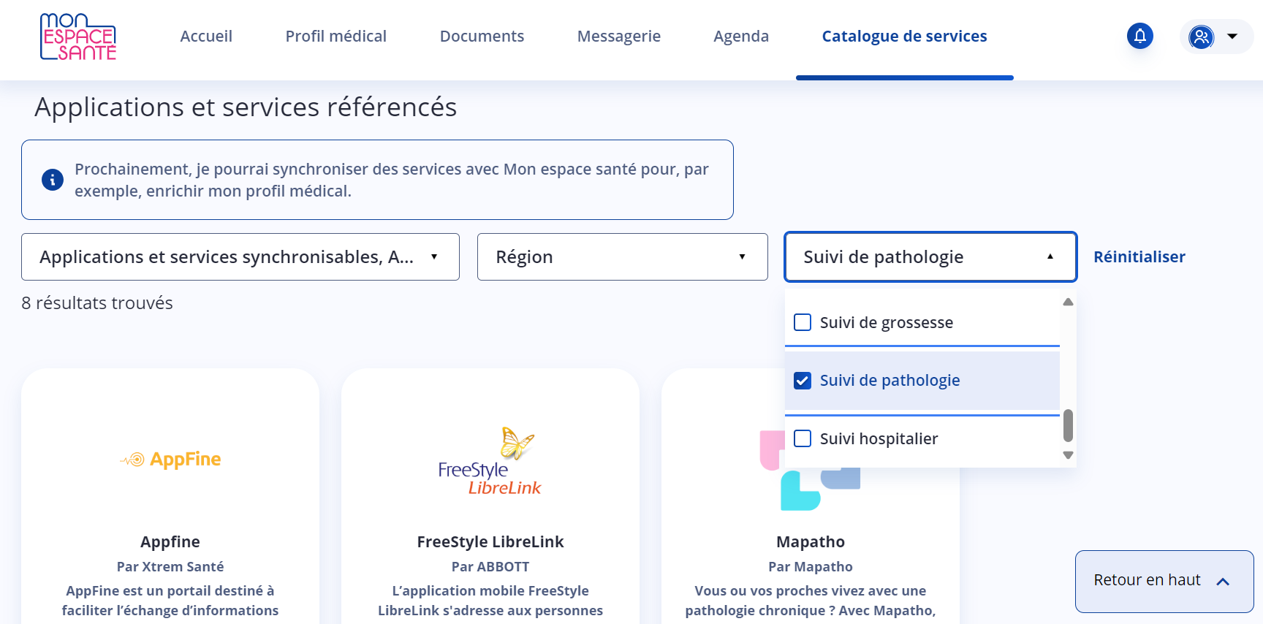
Présentation MES
Catalogue de services

Slide 31
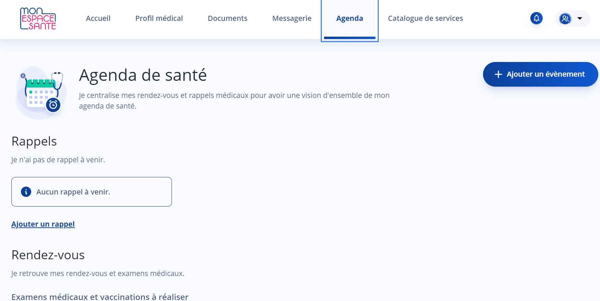
Présentation MES
Agenda

Slide 32
Présentation MES
Agenda
Un calendrier prévisionnel rassemblant tous les rendez-vous importants pour le suivi de sa santé, et de celle de sa famille : examens, dépistages ou vaccinations à venir et à réaliser selon l’âge, que ce soit pour les adultes ou pour les enfants.
A ce jour on y trouve automatiquement :
les 20 examens obligatoires de l’enfant (de 0 à 16 ans) ;
les examens bucco-dentaires M’T dents pour les enfants, les adolescents et les jeunes adultes (tous les 3 ans de 3 à 24 ans) ;
l’examen bucco-dentaire annuel recommandé pour les adultes ;
le dépistage du glaucome (à partir de 45 ans) ;
les bilans de prévention aux âges clés de la vie (18, 45, 60, 70 ans) ;
les vaccinations obligatoires et recommandées.

Slide 33
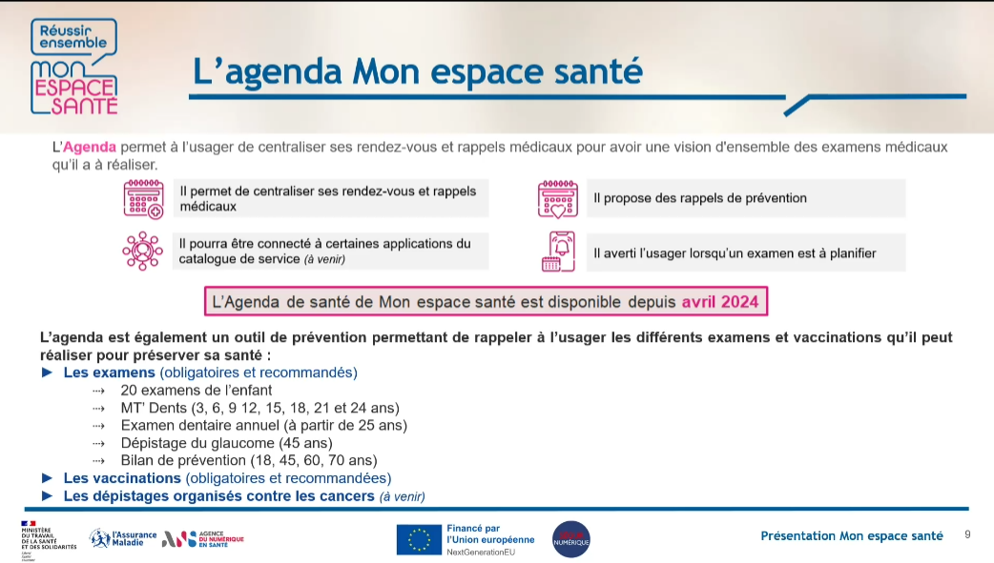

Slide 34
Question: Avez-vous des exemples de cas pratiques ?

Slide 35
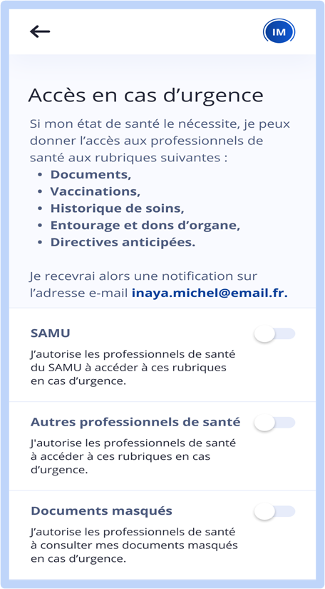


Cas d’usages
Le mode urgence
Deux modes d'accès sont prévus pour les situations d'urgence, à condition que le patient ne s'y soit pas opposé:
Un accès SAMU-Centre 15
Le médecin régulateur peut accéder aux documents d'un patient pour lequel il reçoit un appel. Le médecin régulateur n’a pas à justifier le motif de son accès.
Un accès en mode « bris de glace »
Tout professionnel de santé peut consulter les documents d'un patient dont l'état comporte un risque immédiat pour sa santé, sauf si ce patient en a bloqué l'accès.
Le professionnel de santé renseigne le nom du patient, son prénom, sa date de naissance et la justification de l’accès.

Slide 36
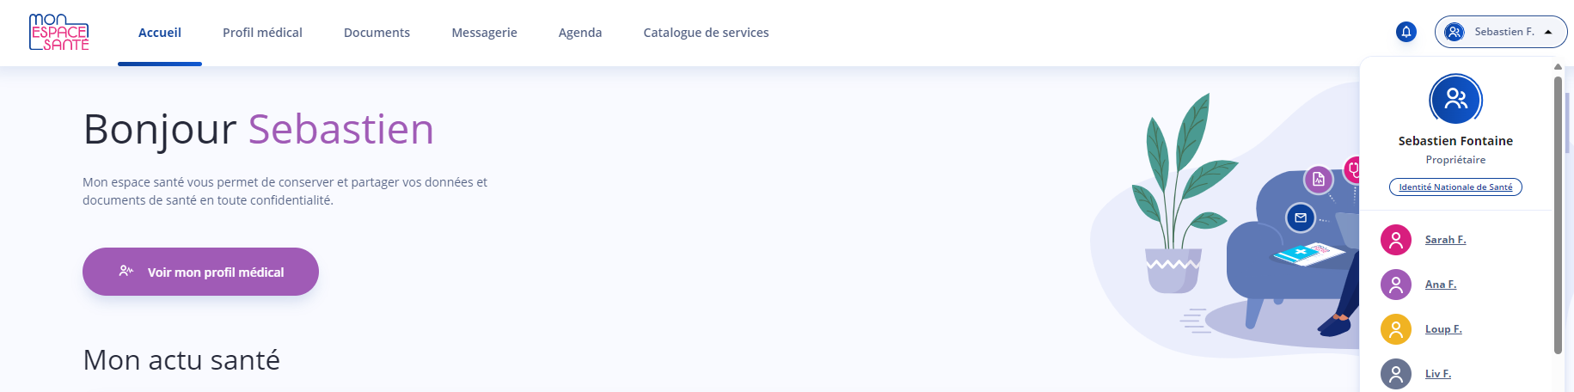
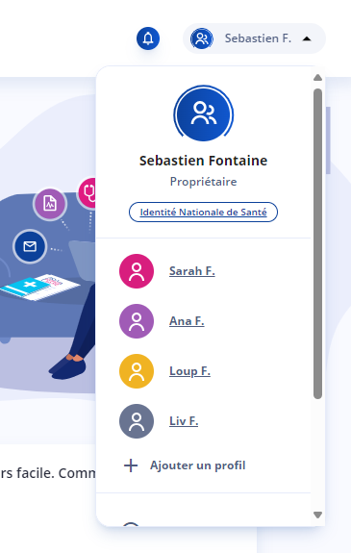
Cas d’usages
Profil rattaché des enfants
Mon Espace Santé permet aux parents d'affilier le profil de leurs enfants à leur compte.
Grâce à une seule connexion, les parents peuvent suivre facilement la santé et les soins de leurs enfants.
Même en cas de séparation, chaque parent peut avoir un accès complet et indépendant au suivi médical de leurs enfants, assurant ainsi une coordination et une communication optimales pour leur bien-être.

Slide 37
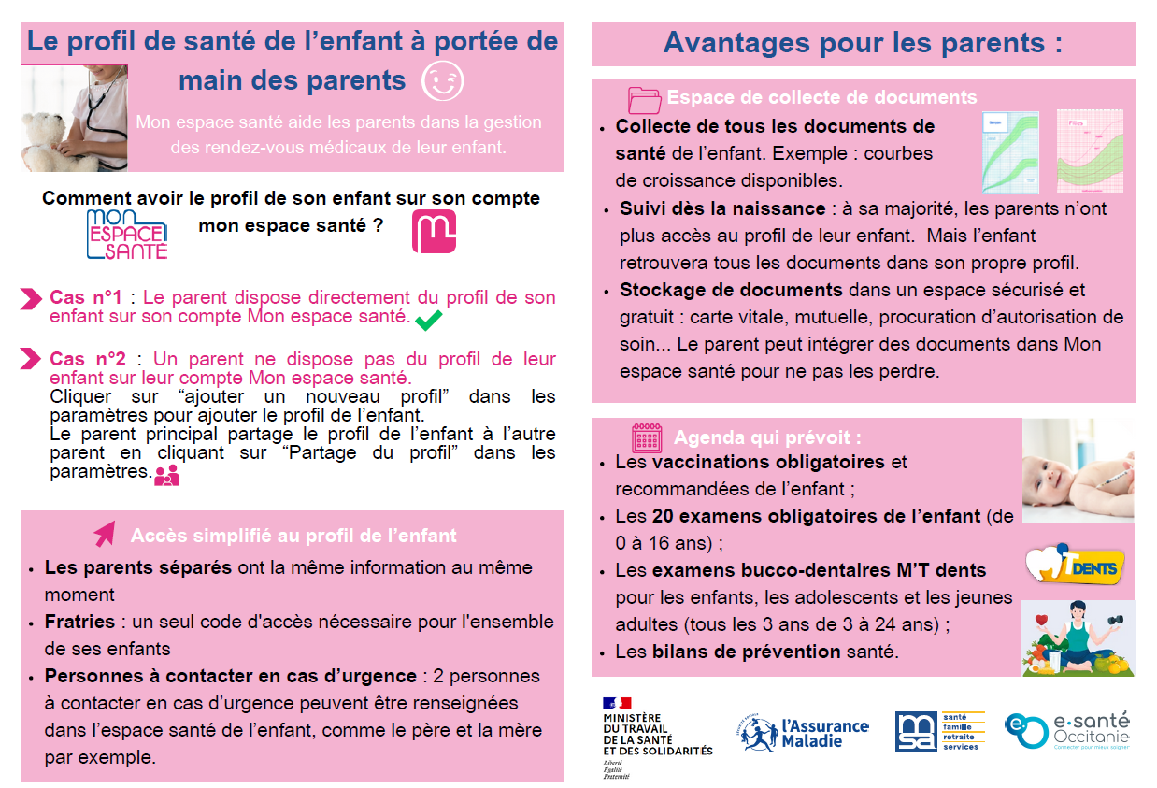

Slide 38
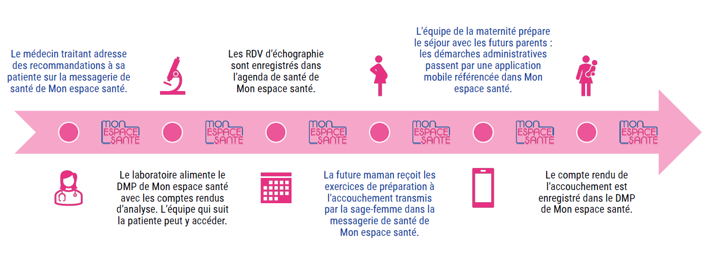
Cas d’usages
Femme enceinte

Slide 39
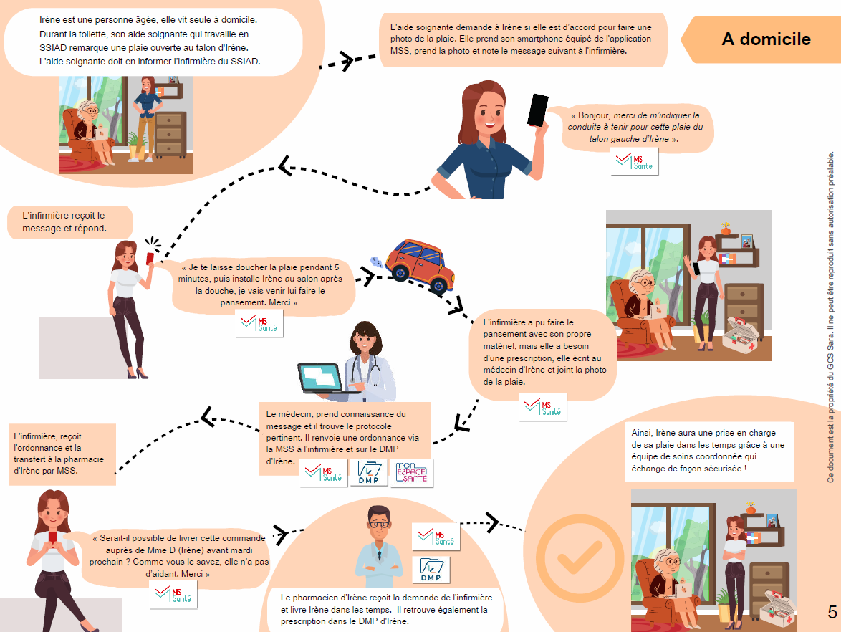

Cas d’usages
Irène, personne âgée vivant à domicile
Envoi d’une photo d’une plaie de Irène par l’aide soignante directement à l’infirmière via la messagerie sécurisée
L’infirmière transmet les éléments au médecin qui constitue une ordonnance et la depose dans l’espace santé de Irène
Avec l’aide de l’aide soignante, Irène envoie l’ordonnance via la messagerie sécurisée à sa pharmacie
L’infirmière passe récupérer le traitement et l’amène à Irène

Slide 40
Question: Comment on fait d’un point de vue pratique pour se connecter ?
Il faut d’abord activer son compte.
Ensuite on pourra se connecter avec l’identifiant et le mot de passe renseigné à l’activation ou avec France Connect.

Slide 41
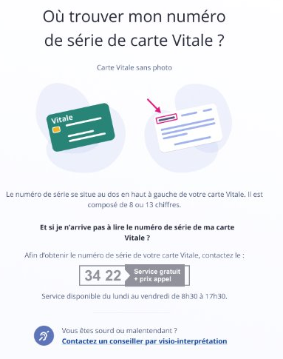
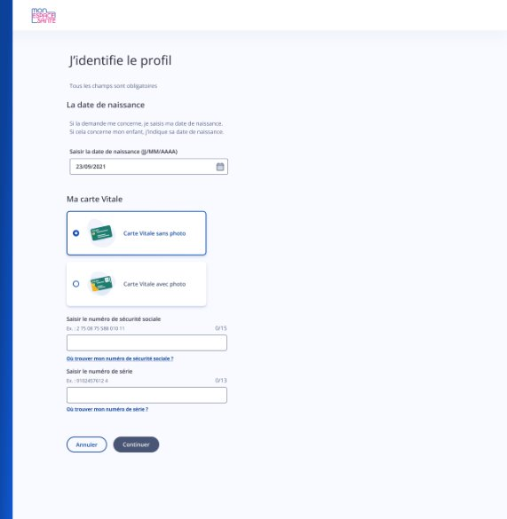
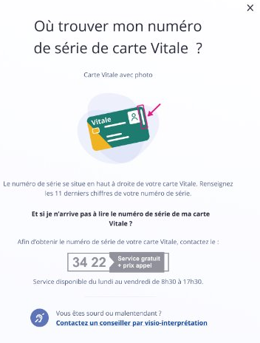
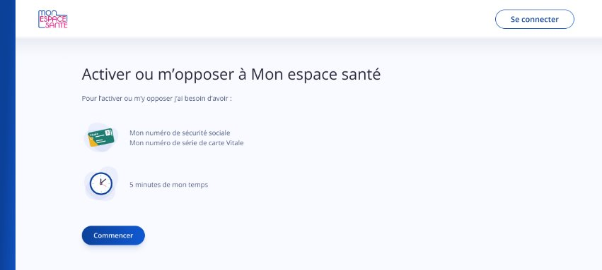
Activation du compte
Code provisoire envoyé par mail ou SMS ou courrier
Vérification des coordonnées – renseigner mail et tel cas échéant
Création d’un identifiant / Mot de passe
Activation du profil
Sur internet : https://www.monespacesante.fr
En téléchargeant l’application mobile

Slide 42
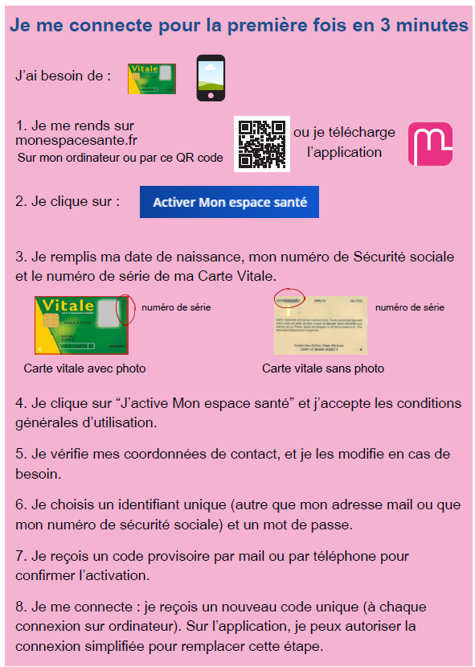
Activation du compte

Slide 43
Question: Est-ce vraiment sécurisé ?

Slide 44
  Attention : Oui le risque 0 n’existe pas !
Sécurité des données
Sécurité
Des données personnelles sont hébergées en France sur des serveurs répondant aux plus hautes normes de sécurité (notamment la certification « Hébergeur de Données de Santé » - HDS). Leur confidentialité et leur sécurité sont garanties par le Ministère des solidarités et de la santé et l’Assurance Maladie, avec un accompagnement de l’Agence Nationale de Sécurité des Systèmes d’Information (ANSSI).
De nombreux audits réguliers sont effectués.
Des tests de piratages ont été faits.
Un traitement de ces données sensibles à caractère personnel soumis aux standards RGPD et qui fait l’objet d’une surveillance de la Commission Nationale de l’Informatique et des Libertés (CNIL).
  Vérification de 3 données d’identification personnelles pour activer Mon Espace Santé (code provisoire, numéro de sécurité sociale, numéro de carte vitale)
  Besoin d’un code d’accès unique à chaque connexion, en plus de la saisie de l’identifiant et du mot de passe.
  Le professionnel doit s’identifier
  Consentement préalable du patient pour la consultation
  Consultation selon une matrice d’habilitation définie pour chaque catégorie de PS
  Chaque accès est tracé et consultable

Slide 45
Question: A quoi ça me sert d’activer le compte ? Et si je suis en bonne santé ?

Slide 46
Je suis en bonne santé
Les avantages de MES
Coffre fort numérique pour stocker en photo sa carte vitale, sa carte d’identité ou autre donnée
Mon espace santé envoie des bilans de prévention, rappels de vaccination → pour rester en bonne santé
Pour les parents: assurer le suivi de santé de son enfant
Partir à l’étranger: pour pouvoir montrer des données médicales en cas de nécessité
En cas d’urgence: pouvoir retrouver la personne à contacter
Pour pouvoir renseigner ses directives anticipées

Slide 47
Créé ou activé ?
Quelle difference ?
Création automatique sauf opposition de la personne :
- Alimentation par les professionnels de santé, établissement de soins …
- Consultation par l’équipe de soins qui vous prend en charge (avec votre accord)
Activation à la main de chaque usager : prenez la main sur vos données de santé
- Consulter les documents déposés
- Compléter votre profil médical
- Alimenter votre dossier avec les documents que vous jugez utiles
- et bien d’autres fonctionnalités

Slide 48
Question: Est-ce que ça fonctionne à l’étranger ?

Slide 49
A l’étranger
A l’étranger, les professionnels de santé n’ont pas des logiciels comptatibles pour retrouver votre espace santé (et puis, vos données sont et restent en France !)
Cependant, vous pouvez toujours montrer via votre telephone les documents de santé necessaire.

Slide 50
Question: quelle est la différence avec Améli ?

Slide 51
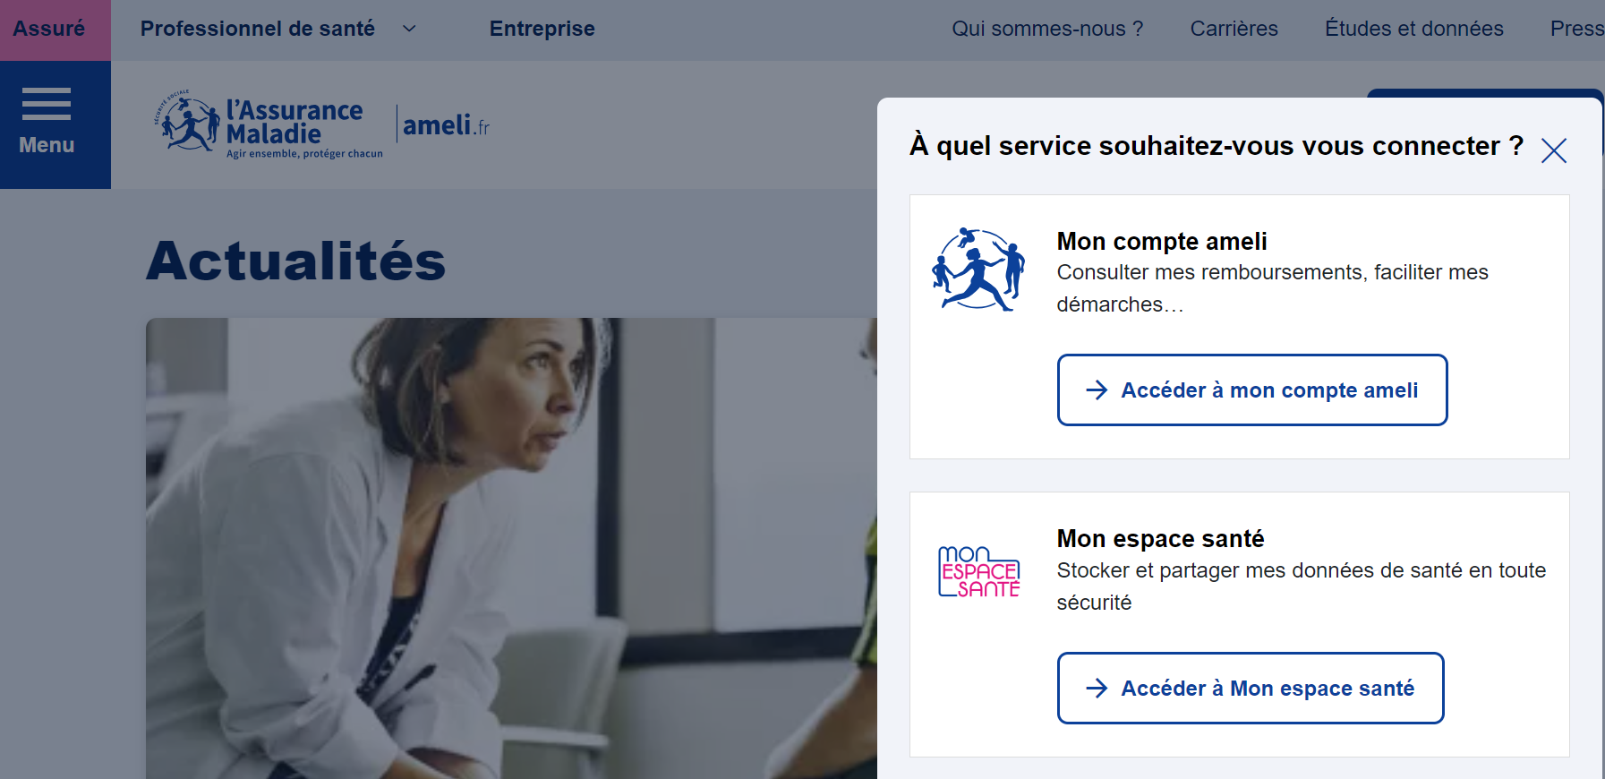
Ameli VS MES
AMELI
Site administratif de sa santé
Gestion de la carte vitale
Remboursement
Carte européenne
Mon espace santé
Carnet de santé numérique
Stockage et archivage des documents de santé

Slide 52
Question: DMP fermé

Slide 53
Les cas qui peuvent amener à un DMP non existant sont les suivants :
les personnes s'étant opposés à Mon espace santé / ayant fermé leur profil Mon espace santé
Les personnes qui n'ont pas pu recevoir le courrier de notification initiale, il y a 3 ans: pas d'adresse connue, retour Pli Non Distribué de la Poste ou pas de mail
les nouveaux nés avec les CR d’accouchement après la naissance MES est alimenté seulement après la déclaration de l’état civil, quelques jours après la naissance (généralement 7 jours) et possibilité qu'il y ait un délai de 6 semaines pour que les parents s’opposent après envoi du courrier à la déclaration de naissance
les ayants droits majeurs (ceux qui profitent du droit d'une autre personne) = majeurs protégés
Assurés AME (aide médical d’Etat)
Les assurés des Collectivités d'outre-mer ( non concernées par Mon espace santé - Nouvelle Calédonie, Saint-Pierre-et-Miquelon , les îles Wallis et Futuna, la Polynésie française)
Les ouvrants droits mineurs = mineurs émancipées
Certains enfants sous ASE (si détachement complet de leur parent) et Les anciens mineurs qui n'avaient pas de responsable légal au moment de la campagne de création de MES (une partie de l'ASE)

Slide 54
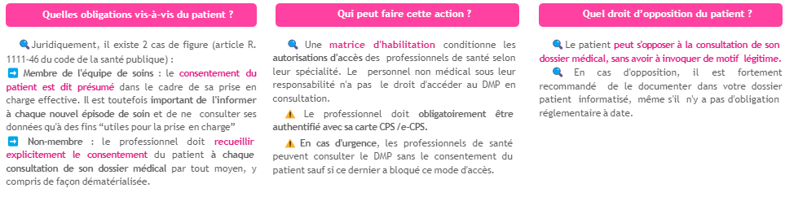
Consultation de MES

Slide 55
Personne de confiance / aidant
​ | Personne de confiance​ | Aidant​
Cette personne agit comme votre porte-parole dans le cas où vous êtes en incapacité d'exprimer vos volontés auprès de l'équipe de soins​ | OUI​ | NON​
Vous lui conférez le pouvoir de prendre des décisions médicales en votre nom dans le cas où vous êtes en incapacité d'exprimer vos volontés auprès de l'équipe de soins​ | OUI​ | NON​
Vous fournit une assistance directe dans votre prise en charge quotidienne​ | NON​ | OUI​
Son rôle inclut des tâches telles que la fourniture de soins personnels, la gestion des médicaments, la préparation des repas et d'autres formes de soutien physique et émotionnel​ | Non mais elle peut accompagner et assister dans les démarches concernant la santé ou témoigner de la volonté auprès de l'équipe médicale dans l'hypothèse où le patient serait hors d'état de s'exprimer​ | OUI​
Elle peut être un membre de la famille, un ami ou un professionnel de la santé​ | OUI​ | OUI​

Slide 56
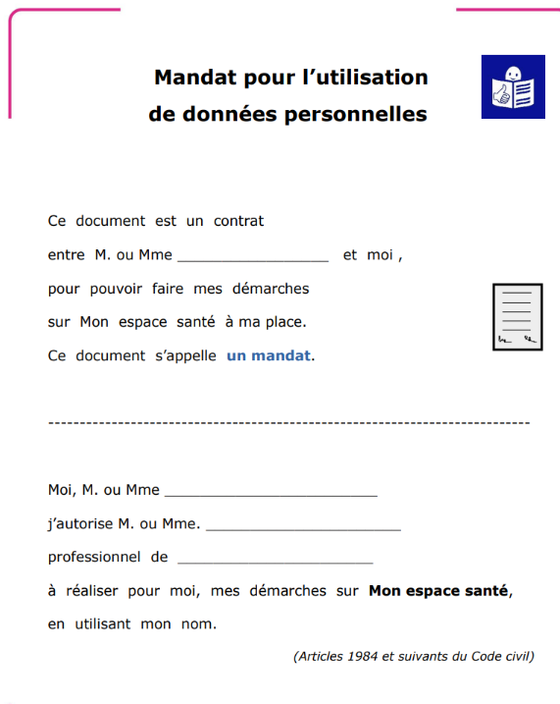
Mandat CNIL / Aidant connect
Mandat CNIL
L'objet du mandat est exclusivement d'exercer les droits de la personne concernée en son nom et pour son compte. Il n'autorise donc pas en tant que telle la réutilisation des données personnelles collectées dans ce cadre par le mandataire pour son propre usage
Toute personne peut accepter un mandat et faire des démarches administratives à la place d’un usager. Il n’y a donc pas de formation ou qualification spécifique à recevoir.
Aidant Connect
Le service Aidant Connect est un label de l’ANCT, attribué à des structures employant des médiateurs numériques, qui nécessite d’avoir suivi une formation spécifique.
Pour le moment réservé à des « aidants professionnels » c’est-à-dire des personnes ayant un statut professionnel (Fonctionnaire, CDD ou CDI) tel que travailleurs sociaux, agents publics d’accueil ou médiateurs numériques salariés d’une structure de droit privé.
Le label Aidant connect permet de réaliser les démarches « à la place de », via une connexion France Connect et ils sont dispensés de la signature du mandat CNIL

Slide 57

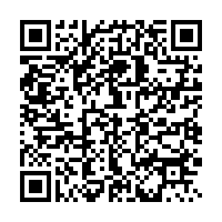

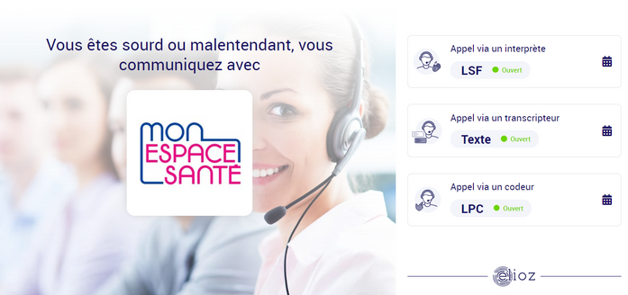


Contacts
182
ambassadeurs
Réseau des ambassadeurs: que vous pouvez intégrer !
Pour les personnes moins à l’aise avec le numérique:
Pour les malentendants et les sourds: ELIOZ
Le réseau des Maisons France Services et des conseillers numériques peuvent accompagner les usagers ayant besoin d’aide sur l’activation.
Accueil | France services

Slide 58
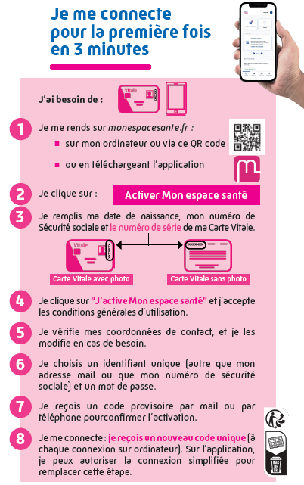

Contacts
Pour toutes questions, problèmes techniques, remontées terrains, demande de support de communication (flyers, affiches, mémos), n’hésitez pas à me contacter !
Laurane BOUSSON​
Coordinatrice du réseau des Ambassadeurs-rices MES​
laurane.bousson@esante-occitanie.fr ​
07 57 41 30 03​

Slide 59
Contacts
Laurane BOUSSON​
Coordinatrice du réseau des Ambassadeurs-rices MES​
laurane.bousson@esante-occitanie.fr ​
07 57 41 30 03​

